Slide 1

Имя существительное.Обобщение.

Slide 2
Итак, русский язык друзья!
На вас надеюсь, как всегда!
Мы хороший, дружный класс,
Всё получится у нас!

Slide 3
Девиз урока:
Повторение-мать учения!

Slide 4
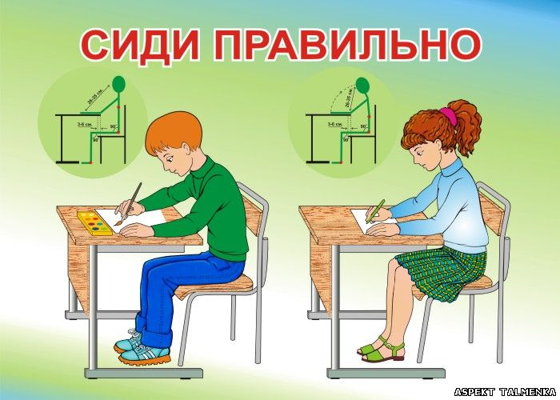

Slide 5


Slide 6
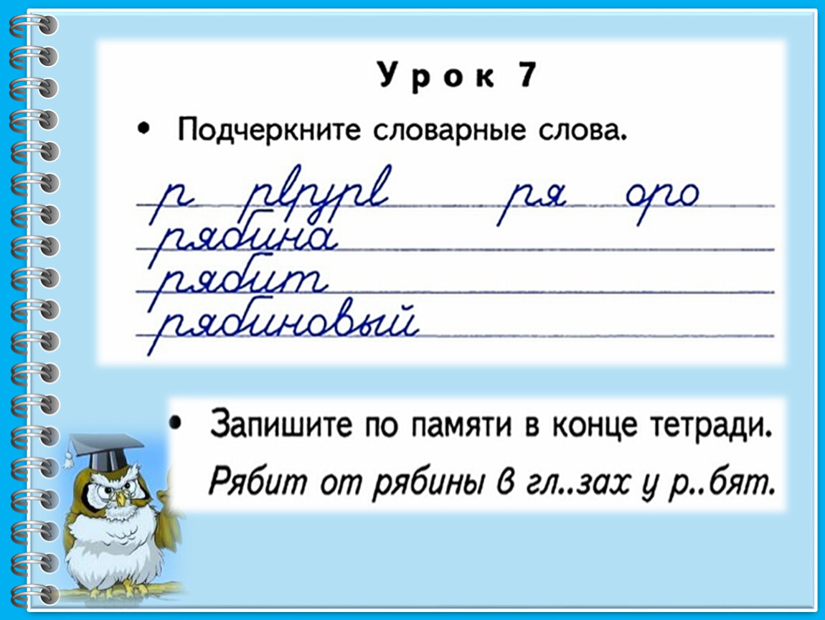

Slide 7


Slide 8
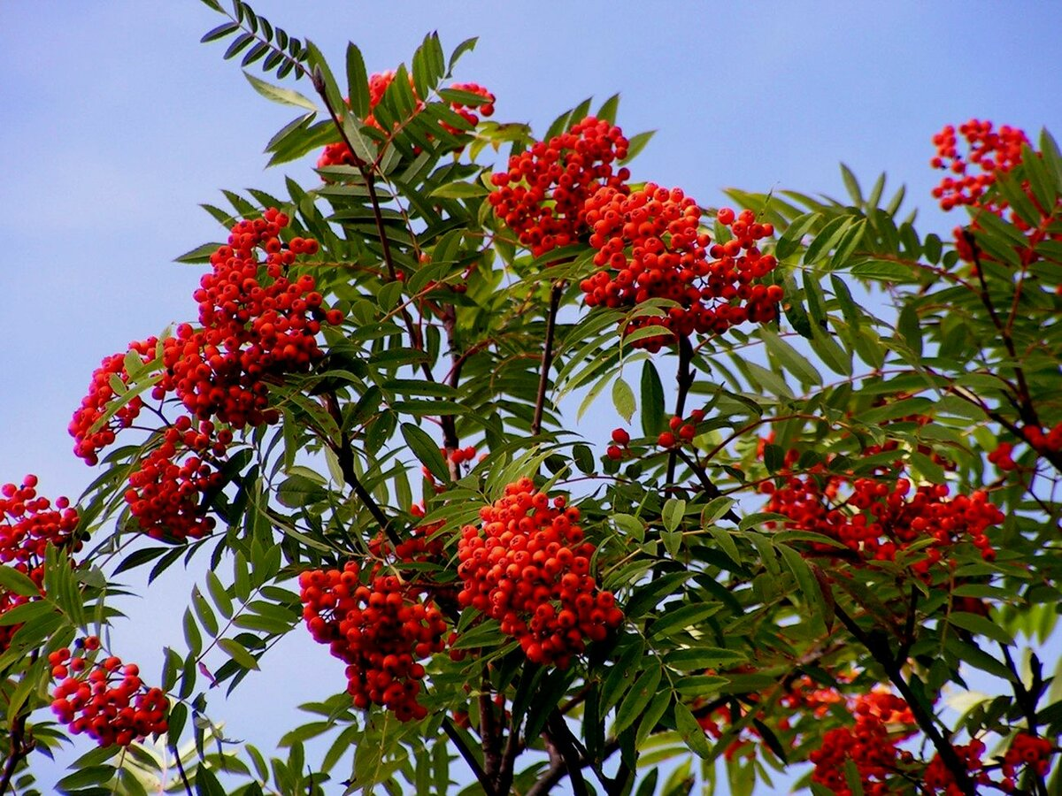

Slide 9
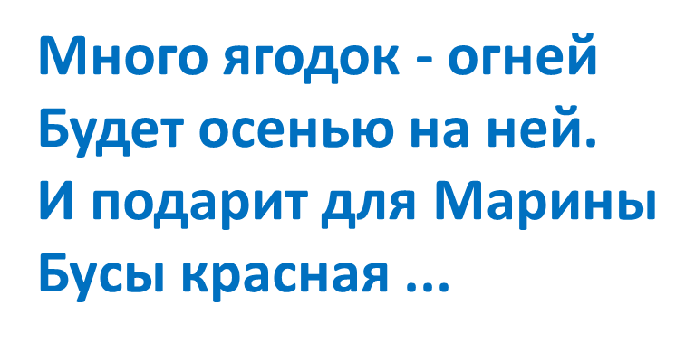

?
рябúна

Slide 10
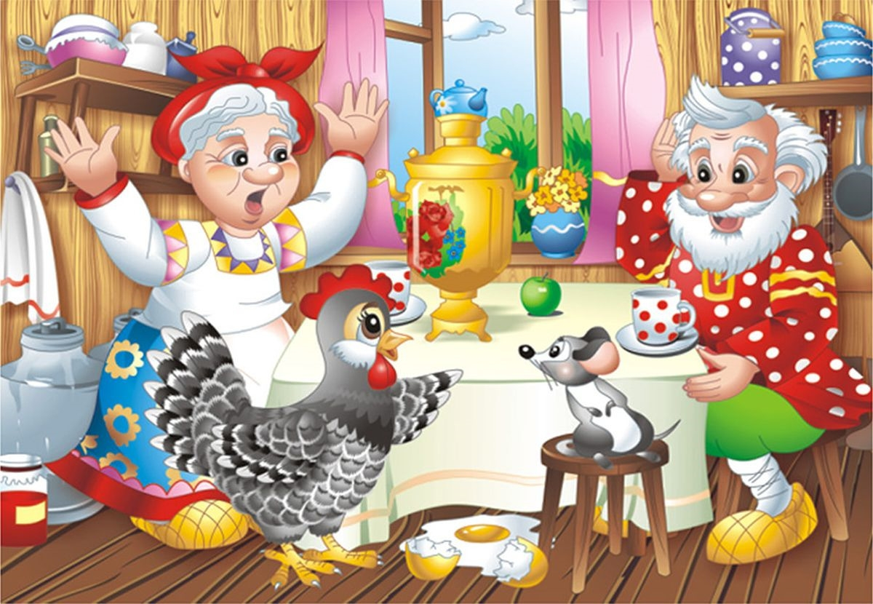

Slide 11
« Курочка Ряба»

Slide 12
Словарь Ушакова
Рябой
Имеющий на фоне одного цвета пятна другого цвета, не одноцветный, пестрый (прост.). Рябая курица. Рябое от веснушек лицо. Рябая корова.

Slide 13
ВЫВОД:
Имена существительные обозначают предмет и отвечают на вопросы
кто? что?

Slide 14
Секрет 1.
Попробуй восстановить правило об имени существительном:
Имя существительное – это часть речи,
которая отвечает на вопросы КТО? ЧТО?
и обозначает ПРЕДМЕТ.

Slide 15
Секрет 2. Прочитай слова. На какие две равные группы можно разделить слова? Докажи.
Медведь, гроза, собака, театр, дождь, дерево, малыш, озеро, щука, дедушка.

Slide 16
Одушевлённые | Неодушевлённые
медведь малыш собака щука дедушка | гроза театр дождь дерево озеро

Slide 17
Вывод: имена существительные бывают одушевлённые или неодушевлённые

Slide 18
Секрет 3.
Прочитай слова. На какие две равные группы можно разделить данные ниже слова? Докажи
Морковь, Марина, ромашка, осина, Сидоров,
Алексеевна, вода, Россия, море, Чёрное.

Slide 19
Собственные | Нарицательные
Марина Сидоров Алексеевна Россия Чёрное | морковь ромашка осина вода море

Slide 20
Вывод: имена существительные бывают собственные или нарицательные
Имена собственные пишутся с заглавной буквы.

Slide 21
СЕКРЕТ 4
Распределить слова в три столбика
солнце, метель, сугроб, гора, счастье, хоккей, мороз, пальто, книга.

Slide 22
Вывод: имена существительные бывают женского рода, мужского рода , среднего рода.

Slide 23
Секрет 5.
Запишите слова в два столбика
снегири, лисица, медведи, молоко, Москва, ножницы

Slide 24
Ед.ч | Мн.ч.
лисица молоко Москва | снегири медведи ножницы

Slide 25
Вывод: имена существительные могут употребляться в единственном или во множественном числе.

